Slide 1
Автоматизация свистящих для детей дошкольного и младшего школьного возраста
Выполнила Решетняк И.А.,
учитель-логопед ГБОУ НОШ №36
Василеостровского района

Slide 2
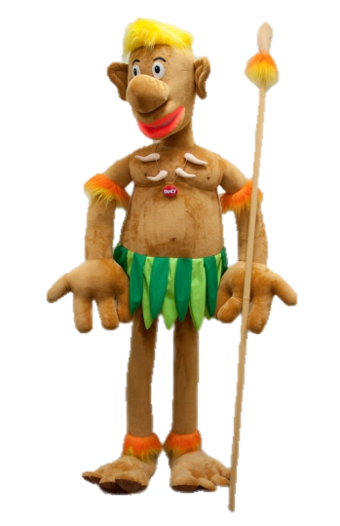
Стихи для папуаса
Notes:
Пособие предназначено для автоматизации свистящих звуков в речи ребенка. Стихи, которые ребенок должен составить самостоятельно, помогут развить его интеллект, тренируют память, вырабатывают чувство ритма, улучшают дикцию, обогащают словарный запас и знания об окружающем мире. Пособие может быть использовано для занятий с группой детей и для индивидуальных занятий.

Slide 3
Содержание
Рассказ о папуасах
Артикуляционные упражнения.
Ищем рифму к слогу АС.
Подбор рифмы к слову «папуас».
Подбор рифмы к слову «ананас».
Подбор рифмы к слову «таз».
Подбор рифмы к слову «нас».
Подбор рифмы к слову «глаз».
Подбор рифмы к слову «матрас».
Выразительное чтение стихотворения.
Продолжи стихотворение.

Slide 4
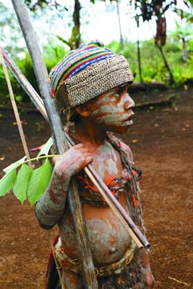
Рассказ о папуасах
ПАПУАСЫ (от индонезийского папува — «курчавый»), группа народов, основное население Папуа-Новой Гвинеи.
Регион проживания: Австралия и Океания
Notes:
Пособие предназначено для автоматизации свистящих звуков в речи ребенка. Стихи, которые ребенок должен составить самостоятельно, помогут развить его интеллект, тренируют память, вырабатывают чувство ритма, улучшают дикцию, обогащают словарный запас и знания об окружающем мире. Пособие может быть использовано для занятий с группой детей и для индивидуальных занятий.

Slide 5
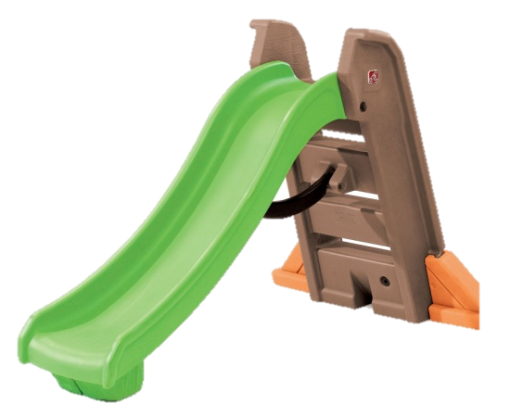
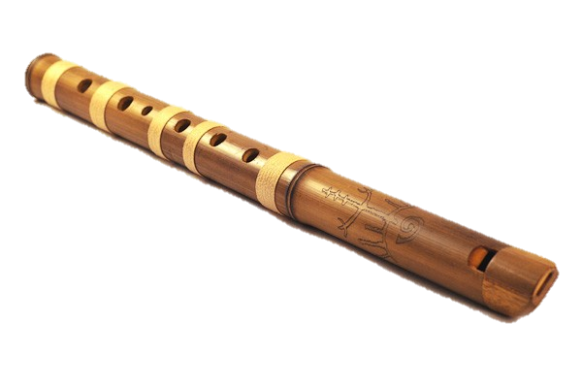
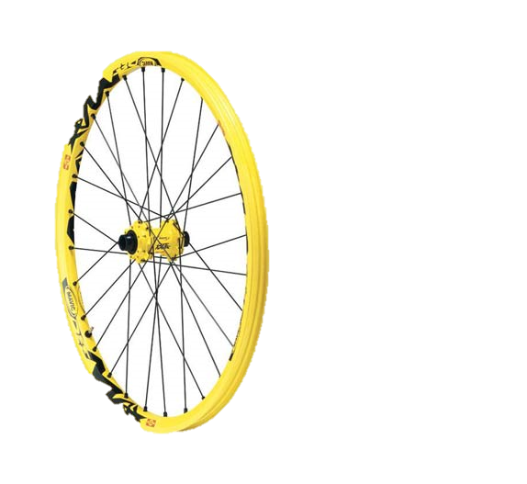
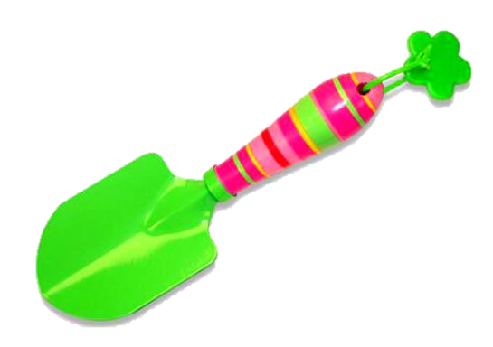
Артикуляционные упражнения
лопаточка
горка
дудочка
колесо
Notes:
Уточнение четкого представления и четкого воспроизведения артикуляционных движений и поз.
Повторение артикуляционных упражнений.

Slide 6
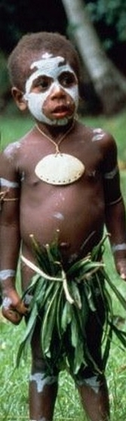
Ас-ас-ас
Мальчик - папуас
Notes:
Расширение знаний об окружающем мире: рассказ о папуасах.
Объяснение задания.

Slide 7
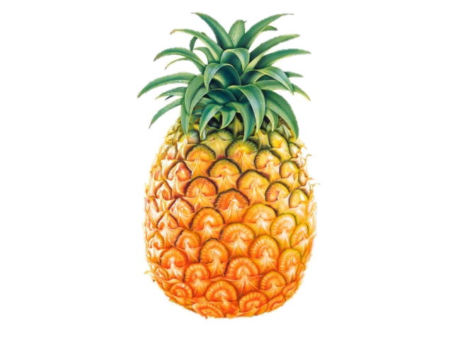
Мальчик – папуас
Скушал .
Notes:
Подбор рифмы к слову «папуас».

Slide 8
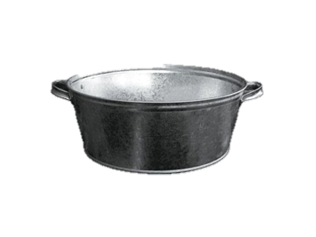
Скушал ананас,
Корки бросил в .
Notes:
Подбор рифмы к слову «ананас».

Slide 9

Корки бросил в таз,
Станцевал для … .
нас
Notes:
Подбор рифмы к слову «таз».

Slide 10

Станцевал для нас,
Прищурил правый .
Notes:
Подбор рифмы к слову «нас».

Slide 11
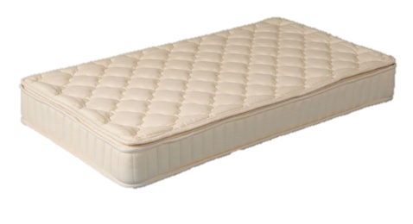
Прищурил правый глаз,
Улегся на .
Notes:
Подбор рифмы к слову «глаз».

Slide 12
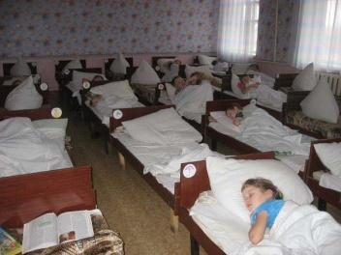
Улегся на матрас,
Устроил тихий .
Notes:
Подбор рифмы к слову «матрас».

Slide 13
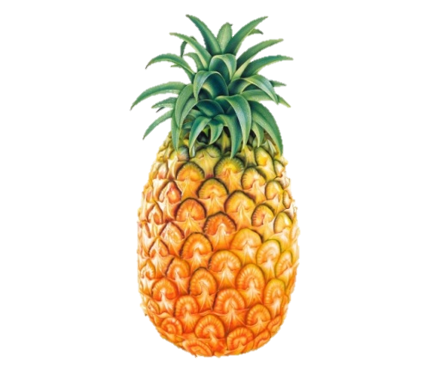


Мальчик-папуас
Скушал ананас,
Корки бросил в таз,
Станцевал для нас,
Прищурил правый глаз,
Улегся я на матрас,
Устроил тихий час.
Notes:
Рассказать «свое» стихотворение.

Slide 14
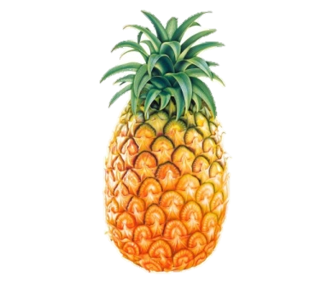

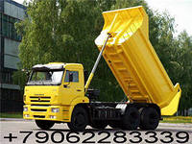

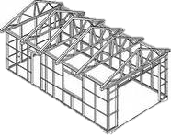
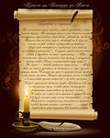
Продолжи стихотворение

Slide 15
Спасибо за внимание !

